Slide 1


Modélisation de l’état neuronal dans le sommeil et dans le rêve
Didier Cugy
Clinique du Sommeil CHU Bordeaux
UD2STV Bordeaux

Slide 2
Modèles :
Neurone réel - Neurone formel
Modèle initial de Mac Culloch et Pitts (1943): le neurone est modélisé comme un système dont la sortie est fonction de la somme pondérée de ses entrées

Slide 3
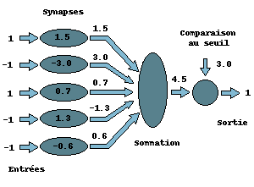
Exemple

Slide 4
Modèles :
Réseaux de neurones
La mémoire du réseau est constituée par l’organisation des différents neurones composant le réseau et les poids synaptiques associés.

Slide 5
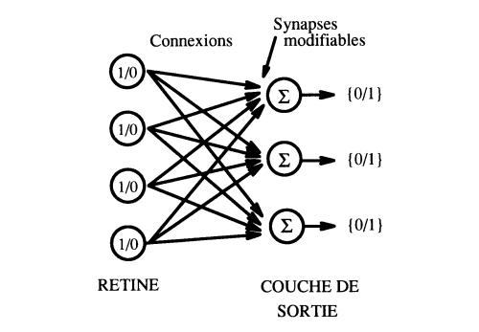
Modèles :
Le Perceptron de Rosenblatt
On donne un ensemble de stimuli (intensité des synapses ou des connexions) au perceptron de façon arbitraire et on observe le résultat. Si le perceptron commet des erreurs, on lui permet de modifier l'intensité des connexions: les cellules du perceptron apprennent. Cette procédure est répétée jusqu'à ce que le perceptron soit capable de donner toutes les réponses correctes.
Les poids synaptiques des différentes connexions sont modifiés selon la règle de Windrow-Hoff

Slide 6
Apprentissage:
Apprentissage supervisé
L’apprentissage est réalisé au moyen d ’un module « enseignant »
Une fois l’apprentissage réalisé le réseau fonctionne sur un mode déterministe

Slide 7
Modèles :
Les Réseaux de Hopfield
Mode opérationnel :
Apprentissage (détermination des poids synaptiques à partir d’exemples)
Initialisation (présentation du vecteur à identifier)
Itération -> convergence (c’est à dire jusqu’à ce que le vecteur d’état n’évolue plus)
Résultat (le vecteur d’état correspond alors au résultat)
Le résultat correspond à un minimum d’énergie du réseau

Slide 8
Réseaux de Hopfield et mémoires associatives
La capacité maximale du modèle de Hopfield (P) si l’on exige qu’il n’y ait aucune erreur est de l’ordre de :
P ≤ N / 4 Ln(N)
Komlos & Paturi 1988

Slide 9
Réseaux de Hopfield et mémoires associatives
La capacité du réseau peut être augmentée en accroissant l’ordre du réseau (Réseaux multi-couches)
Baldi & al Neural Networks orientation of the hypercube and algebraïc theshold function (1988).
Dans tous les cas il existe une limite au nombre de prototypes pouvant être reconnus par le réseau.
Ces mémoires sont SATURABLES

Slide 10
Inconvénient des réseaux déterministes
Le « programme » et la « mémoire » du réseau sont constitués par les poids synaptiques propres aux différentes connexions.
Les algorithmes d ’apprentissage ont pour effet de minimiser « l ’énergie globale du réseau » toutefois. Ceux-ci présentent dans certains cas le défaut de se bloquer sur des minima locaux de la fonction d ’énergie.

Slide 11
Le recuit et les réseaux probabilistes
Kirkpatrick propose en 1983 d’utiliser la méthode dite du « recuit simulé » afin de permettre l ’optimisation des systèmes complexes.
Cette méthode (connue en métallurgie pour la fabrication des alliages) est constituée de deux phases :
  Une phase de chauffage
  Une phase de refroidissement progressif permettant l ’auto-arrangement du système et la minimisation de son énergie globale

Slide 12
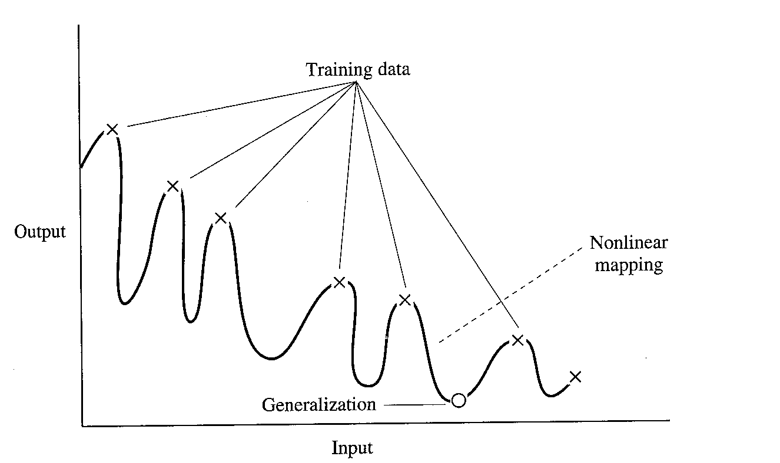
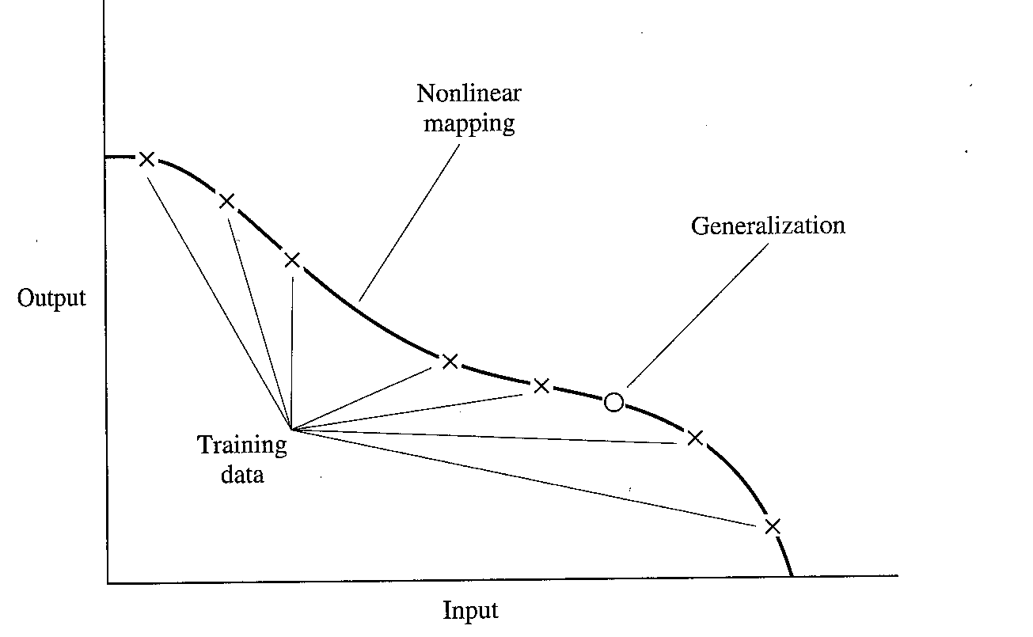
Recuit et fonction d’énergie

Slide 13
Applications au traitement de données
Reconnaisance de formes
Calcul
Exemples à partir du logiciel Neuron par Didier Cabuzel

Slide 14
Apprentissage :
Loi de Hebb
La loi de Hebb (Stent - 1973), relative à l'évolution du poids synaptique peut être exprimée de la façon suivante :
Si deux neurones partageant une synapse (pré et post) sont activés simultanément (de façon synchrone), alors le poids de cette synapse est augmenté.
Si deux neurones partageant une synapse sont activés de façon asynchrone, alors le poids de cette synapse est diminué.

Slide 15
Application à la modélisation en physiologie :
Les lois de Hebb sont elles applicables chez l’homme ?
Le cablage «orthogonal » des différentes couches corticales est accessible de façon spécifique par des stimulations magnétiques et électriques. Il est alors possible « d’adresser » des aires corticales au moyen de stimulations synchronisées

Slide 16
Application à la modélisation en physiologie :
Mise en évidence chez l’homme d’une potentialisation Hebbienne corticale par stimulations Magnétiques et Electriques Synchronisées.
Katja Stefan, Joseph Claßen &l al ; Brain(2000), 123, 572-584 (Rostock)
Synaptic modification by correlated activity : Hebb’s postulate revisited
Bi G; Poo M. Annu Rev Neurosci 2001;24;139-66

Slide 17
Apprentissage :
Généralisation
De l’utilité du bruit :
En B le réseau a atteint un état d’équilibre erroné
L’ajout de bruit permet d’atteindre la solution A

Slide 18
Sommeil et Traitement de l’information
Synchronisation EEG et loi de Hebb
Durant le sommeil à ondes lentes, la cohérence de l’activité Delta s’accroit avec la profondeur du sommeil (1). On observe un rapport de phase entre les aires frontales et occipitales (2). L’application du 2ème principe de la loi de Hebb suggère qu’une fonction de filtrage informationnel pourrait être associée au sommeil à ondes lentes et peut être de façon plus généralisée aux activités EEG synchrones.
(1) Morvan C., Apports des Fonctions de Cohérence en Polysomnographie, Thèse Med Paris-Ouest 1991.
(2) Banquet J.P. Organisation spatio-temporelle de l'EEG des stades de sommeil. Rev EEG Neurophysiol, 11:75-81

Slide 19
Sommeil et Traitement de l’information
Sommeil paradoxal et généralisation
L’approche thermodynamique des réseaux de neurones et notamment le rôle de sources de bruit dans la généralisation des capacités de traitement de l’information suggère que les phénomènes observés durant le sommeil paradoxal (PGO, variations de température) pourraient jouer le rôle de sources de bruits.

Slide 20
Température et activation
L’approche thermodynamique du traitement de l’information a été évoquée par Von Neuman en 1949 « Les paramètres propres aux automates mettent en jeu des variables dépendant de la température du système de façon similaire à ce qui est connu en thermodynamique »

Slide 21
Les machines de Boltzmann
Il s ’agit de modèles fonctionnels de réseaux de neurones probabilistes proposés initialement par Hinton 1986 et Sussmann 1988.
Ces modèles présentent des capacités d ’auto-apprentissage, l ’apprentissage se décomposant en deux phases alternant successivement.
  Durant la première phase l’ensemble des associations « entrées sorties » est présenté au réseau et recuit.
  Durant la seconde phase seules les entrées sont activées les sorties pouvant évoluer librement

Slide 23
Le processus ψ  
Notes:
Décrit dans l’interprétation des rêves (1904) le processus Psy nécessite d’être approfondi. En effet il est conceptualisé par Freud de la façon suivante :
“On sait que des perceptions qui agissent sur le système Perceptif, nous conservons autre chose encore que le contenu. Nos perceptions sont unies les unes aux autres dans notre mémoire et cela tout d‘abord d’après leur première rencontre dans la simultanéité. Nous appelons cela le fait de l’association. Or il est clair que si le système Perceptif ne possède aucune sorte de mémoire, il ne peut non plus conserver les traces en vue de l’association; les divers éléments du système Perceptif pourraient difficilement remplir leur fonction, si un reste d’association antérieure devait entraver la nouvelle perception. Il nous faut donc chercher le fondement de l’association plutôt dans les systèmes de souvenirs. Le fait de l’association consisterait alors en ceci : par suite des diminutions de résistance et de l’ouverture (du frayage) de l’un des éléments Souvenir, l’excitation se transmet plutôt à un second des éléments S qu’à un troisième.
Une étude plus attentive nécessite d’admettre, non pas un mais plusieurs de ces systèmes S dans lesquels la même excitation, transmise par les éléments P, se trouve fixée de façons différentes. Le premier de ces systèmes S fixera l’associaiton par la simultanéité; dans les systèmes plus éloignés, ce même matériel d’excitation sera rangé selon des modes différents de rencontre, de façon, par exemple, que ces systèmes ultérieurs présentent des rapports de ressemblance, ou autres.
Si maintenant nous trouvions confirmation de ce fait que la mémoire et la qualité qui caractérise la conscience s’excluent l’une de l’autre dans les systèmes (Psy), nous aurions des aperçus gros de promesses sur les conditions de l’excitation des neurones.”

Slide 24
Température et nouveauté
On que la fréquence de décharge des neurones est liée à la température, ce qui s’exprime par le coefficient Q10 (Variation de la fréquence de décharge pour une augmentation de température de 10°c) dont la valeur est habituellement de 2 à 3.
La probabilité de décharge d’un neurone est ainsi d’autant plus élevée que la température est élevée.

Slide 25
Temperature et imagination
(homéothermie et traitement de l’information)

Slide 26
Conclusion : Apport des modèles Neuromimétiques
Permettent une approche fonctionnelle du sommeil en terme de consolidation des apprentissages et d ’oubli.
Permettent d ’élaborer une théorie « biologique du rêve »
Permettent de donner une base théorique commune aux approches pharmacologiques et psychologiques (interaction contenant - contenu) de prise en charge des pathologies du traitement de l’information.

